Slide 1

A
Web Project
3조 - 김남일, 박소원, 유태승

Slide 2

목차
1
개발 구현
2
시나리오
- 프로젝트 참여자
- 요구사항 정의서
- 개발 동기
- 전체 흐름도
- 개발 환경
- 클래스 다이어그램
- 계획표
- 유스케이스 다이어그램
- DB 정보
- ER 다이어그램
3
기능 구현
4
결론
- 기능 구현
- 에러사항 수정
- 시현 영상
- 소감

Slide 3

Part 1,
개발 구현

Slide 4



Part 1,
프로젝트 참여자
김남일 (팀장)
박소원
유태승
프로젝트 총괄
user, cart, procuct,
shipping 구현
DB 연동, ppt 제작
board, product 구현
DB 연동, ppt 제작
user, product, 메인페이지,
chatting 구현,
DB 연동, ppt 제작

Slide 5
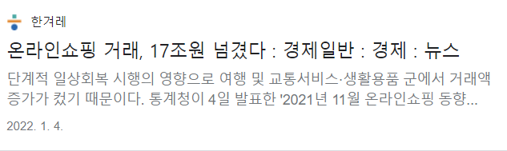
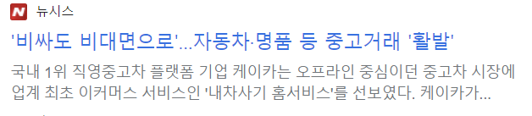
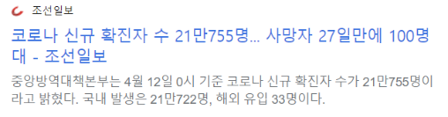
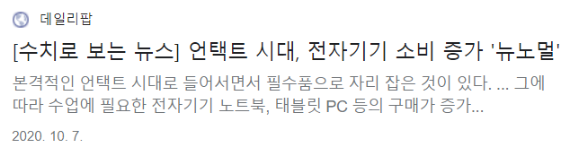
Part 1,
개발 동기
STEP 1
코로나 19로 인한 재택근무, 재택교육이 활성화되면서 필수품으로 자리잡은 것은 노트북, pc, 태블릿 등 전자기기이다.
언택트 시대에 맞게 오프라인보다 온라인으로 중고품, 신제품 등 구매가 증가하고 있는 추세이므로
전자기기 웹 사이트에서 온라인상으로 물건을 쉽게 구매할 수 있도록 사이트를 제작하고자 한다.

Slide 6
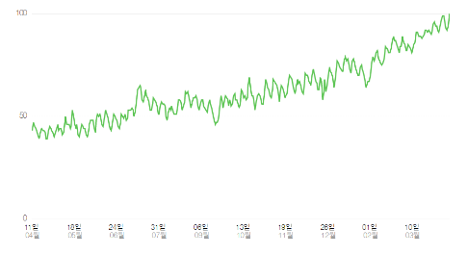
Part 1,
증빙 자료
디지털/가전 클릭량 추이 (1년)
2021.04.11 ~ 2022.04.11
본격적인 언택트 시대로 들어서면서 필수품으로 자리 잡은 것이 있다. 바로 태블릿 PC와 노트북같은 전자기기다. 재택 교육이 확산되면서 교육업체에서도 다양한 비대면 학습프로그램 콘텐츠를 만들어가는 추세다. 그에 따라 수업에 필요한 전자기기 노트북, 태블릿 PC 등의 구매가 증가하고 있다. IT 시장분석 및 컨설팅 기관 IDC에 따르면 2020년 1분기 국내 PC출하량은 전년대비 1.5% 증가했다. 온라인 개학이 시행되면서 노트북 판매량이 많이 증가했기 때문이다. 신학기를 앞두고 언제까지 지속될지 모를 온라인 강의를 듣기 위해 수업의 질을 생각한 학생들의 구매가 늘어나게 된것이다. 출처 : 데일리팝(http://www.dailypop.kr) 기사
출처 : 네이버 데이터랩

Slide 7
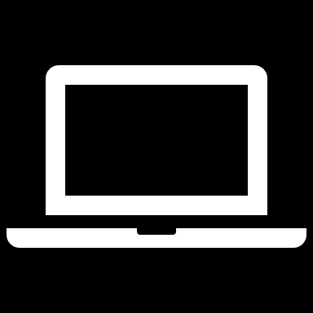


Part 1,
개발 목표
편리한
안전한
트렌디한

Slide 8






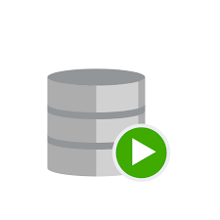

Part 1,
개발 환경
운영체제 | Windows 10
개발 언어 | Java(Tm) SE Development Kit 11.0.13
개발 도구 | HTML, CSS3, Javascript, jQuery, Servlet
DBMS | Oracle Database 11g Express Edition - sqldeveloper
server | Appache Tomcat 9.0 Tomcat9
개발 도구 | Eclipse IDE for Enterprise Java and Web Developers
디자인 툴 | Bootstrap
STS | STS 3.9.17

Slide 9
Part 1,
개발 계획표
프로젝트 일정 |  | 5월 |  |  |  |  |  |  |  |  |  |  |  | 2월
 |  | 1주 | 2주 |  |  |  |  | 2주 | 2주 |  |  |  | 3주 | 3주 |  | 3주
구분 | 세부계획 | 1 | 2 | 3 | 4 | 5 | 6 | 7 | 8 | 9 | 10 | 11 | 12 | 13 | 14 | 15 | 16 | 17 | 18 | 19 | 20 | 21
기획 | 시스템 목표 설정
 | 타당성 분석
 | 요구사항 정의서
설계 | 데이터 설계
 | 시스템 분할
 | UI 설계
구현 | DB 연결
 | 계정 만들기
 | 상품 페이지
구현 | 장바구니 생성
 | 게시판 생성
테스트 | 웹페이지 테스트
부가사항 | 시나리오 작성
 | 기술소개서 작성

Slide 10
Part 2,
시나리오

Slide 11
Part 2,
요구사항 정의서
요구사항 명 | 상세 설명
메인 페이지 – 둘러보기 | - 쇼핑몰 접속을 환영하는 문구 상단에 출력 - 하단에 5초마다 갱신되는 현재 접속 시간 출력한다. - 상품목록으로 이동할 수 있는 버튼 구현한다. - 맵 API를 활용하여 쇼핑몰의 위치를 출력한다.
Header | - 메인 화면, 상품목록, 게시판으로 이동할 수 있는 버튼 구현한다 - 비 로그인 시 로그인, 회원가입 화면으로 이동할 수 있는 버튼 구현한다 - 로그인 시 로그아웃, 회원정보 변경 화면으로 이동할 수 있는 버튼 구현한다 - 로그인 한 사용자가 관리자인 경우 상품등록 화면으로 이동할 수 있는 버튼 구현한다.
footer | - 저작권 기호(©) 와 함께 WebMarket 문자열을 표시한다.
회원 가입 | - 회원가입 시 아이디, 비밀번호, 비밀번호 확인, 닉네임, 이메일, 주소, 전화번호를 입력 받는다. - 이메일을 제외한 나머지 값은 필수적으로 입력 받아야 하며 비밀번호와 비밀번호 확인이 동일한지 확인한다. - 아이디와 닉네임이 이미 생성되어 있는 데이터인지 확인 후 이상 발생 시 경고창을 출력한다 - 이상 없을 경우 Users DB Table에 해당 값 추가 및 정상적으로 가입되었다는 메시지를 출력하는 페이지로 이동

Slide 12
Part 2,
요구사항 정의서
요구사항 명 | 상세 설명
회원 로그인 | - 회원 로그인 시 Users DB Table에서 ID와 Password를 조회한다. - 올바른 데이터일 경우 세션에 id와 nickname, cartlist를 세션에 추가 후 메인 페이지로 이동. - cartlist의 경우 Cart DB Table에 접근하여 id 값에 해당하는 모든 컬럼을 담은 ArrayList이다. - 올바르지 못한 데이터일 경우 경고 창 출력 시킨다.
회원 로그아웃 | - 로그인 상태일 때 상단의 메뉴바에 Logout 버튼을 클릭하여 로그아웃 할 수 있다. - 로그아웃 시 세션에 있는 모든 데이터를 삭제 후 메인 페이지로 이동한다.
상품 조회 (모든 제품) | - Products DB Table을 조회하여 해당 테이블에 존재하는 모든 상품을 출력한다. - 이미지, 상품명, 상품설명, 상품가격을 출력한다. - 바로 하단에 상세정보 페이지로 이동하는 버튼을 구현.
상품 조회 (상세 정보) | - 제품의 아이디(제품번호)를 통해 Products DB Table에 접근하여 해당 제품의 상품명, 상품설명, 상품코드, 제조사, 분류, 재고 수 , 가격을 출력한다. - 바로 하단에 장바구니에 추가하는 버튼, 장바구니 페이지로 이동하는 버튼, 상품 조회(모든 제품)으로 이동하는 버튼을 구현한다.

Slide 13
Part 2,
요구사항 정의서
요구사항 명 | 상세 설명
상품 등록하기 | - 비 로그인 시 불가능하며 권한이 있는 사용자만 상단 메뉴바에 상품 등록 버튼이 생성되고 해당 버튼을 클릭하여 상품 등록 페이지로 이동 할 수 있다. - 상품코드, 상품명, 상품가격, 상품 설명, 제조사, 분류, 재고 수, 상태, 이미지 파일명을 입력 받는다. - 이미지 파일명을 제외한 모든 값을 필수적으로 입력 받아야한다. - 상품코드는 맨 앞이 대문자 P로 시작하고 5~12자를 입력 받아야한다. - 상품명은 4~12자까지 입력 받는다. - 상품가격은 양수 및 소수점 둘째 자리까지 입력 받는다. - 재고 수는 숫자만 입력 받아야 한다. - 위의 조건을 충족하지 못할 때 경고창을 출력하고 조건에 부합할 시 DB에 해당 값 추가 및 상품 조회 페이지로 이동한다.
장바구니 생성 | - 제품 상세 정보 페이지에서 상품주문 버튼을 클릭하여 장바구니 페이지로 이동할 수 있다. - 로그인이 되어있지 않은 상태일 경우 경고창 출력 후 로그인 페이지로 이동한다. - 로그인 시 생성했던 cartlist 세션의 size가 0이거나 size가 0이 아니면서 제품의 상품코드와 ArrayList 내부 Cart의 productId가 동일하지 않다면 DB에 해당 값을 추가한다. - size가 0이 아니고 제품의 상품코드와 ArrayList 내부 Cart의 productId가 동일하다면 세션의 사용자 아이디와 제품 아이디에 해당하는 DB Table 에 가격 총합과 개수를 변경시킨다.

Slide 14
Part 2,
요구사항 정의서
요구사항 명 | 상세 설명
장바구니 부분 제거 | - 장바구니 페이지에서 상품이 한 개 이상 존재 할 시 해당 상품 비고란에 삭제 버튼을 구현한다. - 해당 버튼 클릭 시 DB Table 에 사용자 ID와 제품 ID에 해당하는 컬럼을 제거한다
장바구니 모두 제거 | - 장바구니 페이지 좌측 상단 삭제하기 버튼을 클릭 시 해당 장바구니 정보를 모두 삭제한다
상품 주문(데이터 입력) | - 성명, 배송일, 우편번호, 주소, 연락처를 입력 받는다. - 사용자의 이름과 주소를 호출 받아 성명과 우편번호, 주소, 연락처는 자동으로 입력 받는다. 배송일은 당일 날짜로 한다. - 모든 값은 필수적으로 입력되어야 하며 배송일을 제외한 나머지 정보는 변경이 가능하다 - 하단에 이전, 등록, 취소 버튼을 구현하고 클릭 시 각각 장바구니 페이지, 주문확인 페이지, 주문 취소 페이지로 이동한다.
상품 주문(데이터 확인) | - 배송주소, 배송일, 성명, 우편번호, 주소, 제품, 가격, 총액, 소계의 값을 화면에 출력하여 사용자에게 확인시킨다. - 하단에 이전, 주문 완료, 취소 버튼을 구현하고 클릭 시 각각 상품 주문 페이지, 주문완료 페이지, 주문 취소 페이지로 이동한다. - 주문완료 페이지로 이동 시 배송 정보 DB 에 값을 추가 및 장바구니 DB 에 접근하여 해당 장바구니의 값을 삭제하고 주문시킨 제품의 재고 수에서 주문한 개수 만큼을 빼준 후 DB에 저장한다.

Slide 15
Part 2,
요구사항 정의서
요구사항 명 | 상세 설명
배송 목록 확인 | - 로그인 상태일 때 상단의 메뉴바에 배송 목록 버튼을 클릭하여 조회할 수 있다. - 주문번호, 상품, 개수, 배송일이 출력되며 해당 주문번호의 마지막 상품일 경우 상세 보기 버튼을 클릭하여 배송 상세정보 확인 페이지로 이동할 수 있다.
배송 상세정보 확인 | - 배송 목록 확인 페이지에서 상세보기 버튼을 통해 해당 페이지로 이동할 수 있다. - 이름, 우편번호, 주소, 연락처, 배송일, 상품, 개수, 가격, 소계, 총액을 출력한다. - 하단에 배송목록확인 페이지로 이동하는 이전 버튼과 홈 화면으로 이동하는 홈 화면버튼, 상품 목록 페이지로 이동하는 상품 목록 버튼을 구현한다.
에러 페이지 | - 에러 발생 시 요청하신 페이지를 찾을 수 없습니다. 라는 메시지를 출력하는 페이지로 이동한다. - 클릭 시 메인 페이지로 이동하는 버튼을 구현한다.

Slide 16
Part 2,
요구사항 정의서
요구사항 명 | 상세 설명
게시판 조회 | - Board DB Table에 접근하여 글번호, 제목, 작성자, 작성날짜를 조회하고 출력한다. - 게시글에 댓글이 있으면 제목 옆에 [ 댓글 개수 ] 가 조회된다. - 게시글 10개 이상 작성 시 다음 페이지에 추가된다.
게시글 조회 | - Board DB Table에 접근하여 글번호, 제목, 작성자, 작성날짜, 글내용, 이미지 를 조회하고 출력한다. - 비 로그인 시 경고창이 출력된다. - 조회만 가능하므로 각 content 수정 불가능 - 본인 게시글이면 하단에 수정, 삭제 버튼을 구현하고 클릭 시 각각의 페이지로 이동한다. - 다른 회원의 게시글인 경우 목록보기 버튼만 보인다.
게시글 등록 | - 게시글 목록 우측 하단에 게시글 등록 버튼 클릭한다. - 비 로그인 시 경고창이 출력된다. - 제목, 글내용,을 작성하고 이미지 첨부할 수 있다. - 제목, 글내용은 필수적으로 입력되어야한다. - 조건을 충족하지 못하면 경고창이 출력된다. - 조건을 만족할 시 Insert 쿼리가 실행되어 Board DB Table에 값이 추가된다.

Slide 17
Part 2,
요구사항 정의서
요구사항 명 | 상세 설명
게시글 수정 | - 상세보기 페이지의 수정 버튼을 클릭하여 게시글 수정이 가능하다. - Board DB Table에서 제목, 글 내용, 이미지를 불러와 화면에 출력한다. - 하단의 수정완료 버튼을 클릭하면 Update 쿼리가 실행되어 DB의 값이 수정된다. - 하단의 취소 버튼을 클릭하면 게시판 조회 페이지로 이동된다.
게시글 삭제 | - 상세보기 페이지의 삭제 버튼을 클릭하여 게시글 삭제가 가능하다. - 현재 로그인 되어 있는 사용자가 관리자일 경우에도 삭제가 가능하다. - 하단의 삭제 버튼을 클릭하면 Delete 쿼리가 실행되어 게시글 num에 해당하는 값 삭제된다. - 게시글 삭제와 동시에 해당 게시글 과 같은 comment_board_num을 가진 Board_comment 값도 삭제된다. - 하단의 취소 버튼을 클릭하면 게시판 조회 페이지로 이동된다.
게시글 댓글 조회 | - board_comment DB Table에 접근하여 사용자 닉네임, 글 내용을 조회 후 출력한다. - 조회만 가능하므로 각 content 수정 불가능

Slide 18
Part 2,
요구사항 정의서
요구사항 명 | 상세 설명
게시판 댓글 등록 | - view.jsp 가장 하단에 댓글 등록 버튼을 클릭한다. - 댓글 내용은 필수로 입력되야 한다. - 조건을 충족하지 못하면 경고창이 출력된다. - 조건이 만족할 시 insert 쿼리가 실행되어 board_comment DB Table에 값이 추가된다.
게시판 댓글 삭제 | - 댓글창에서 사용자 nickname 옆 삭제하기 버튼을 클릭한다. - 버튼 클릭 시 Board_Comment 테이블에서 comment_board_num 에 해당 하는 값 삭제한다. - 댓글 삭제와 동시에 update 쿼리가 실행되어 Board 테이블의 commentcount가 감소한다.
채팅 | 메뉴바 페이지의 [채팅] 버튼을 클릭하여 접속 웹소켓 형식으로 포트번호가 일치하는 경우 접속이 가능하다. 서버와 연결이 된 경우 안내문구가 나오며, 연결에 문제가 있는 경우 에러 메시지가 출력된다. 세션을 통해 관리되기 때문에 브라우저를 종료한 경우 이전 대화는 자동 삭제 된다. 운영자와 손님의 양방향 채팅 방식으로 1:1 대화 형식으로 진행 된다.

Slide 19




Part 2
전체 흐름도
아이디
상품등록
AddProductController.java
addProduct.jsp
id
회원가입
signupForm.jsp
userControll.java
비밀번호
장바구니추가/삭제
AddCartController.java
RemoveCartController.java
pass
성명
name
로그인/로그아웃
LoginController.java
LogoutController.java
loginForm.jsp
별명
nickname
관련기능
회원가입
userControll.java
signupComplete.jsp
주소
address
사용자
user
이메일
게시판글쓰기(수정)
userControll.java
signupComplete.jsp
email
전화번호
찾아오시는길
map.jsp
phoneNum
권한
adin
채팅
chating.jsp
admin.jsp
BroadSocket.java
Admin.java
게시판board
상품정보product
제조사manufacturer
상품가격
unitPrice
상품분류category
제품상태condition
제품이미지
filename
이미지첨부파일
imagename
작성자nickname
작성일postdate
글번호num
상품코드
productId
상품명
pname
재고수unitsInStock
상품설명description
글제목title
글내용content

Slide 20
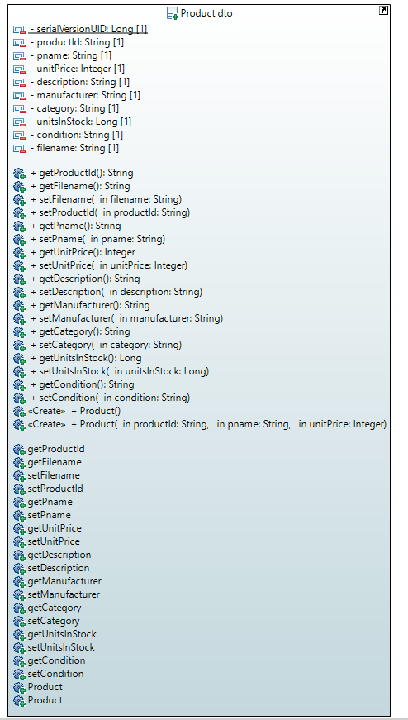
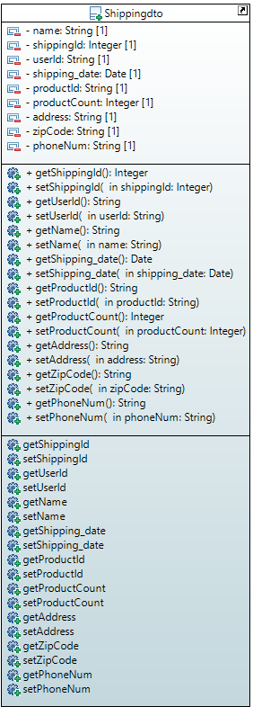
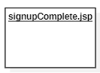
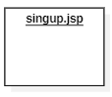
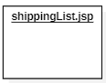
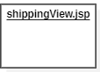
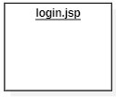
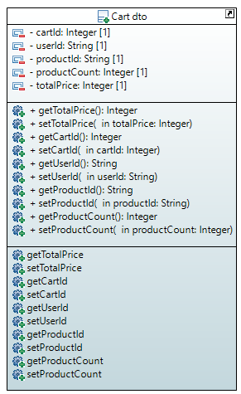
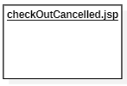
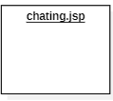
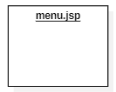
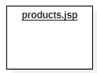
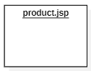
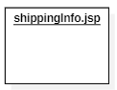
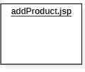
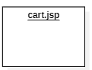
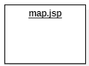
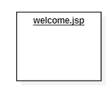
Part 2
클래스 다이어그램 - 사용자
배송정보
DAO
제품
DAO
계정생성
완료 페이지
배송 목록
페이지
배송 목록
상세보기
페이지
장바구니
DAO
로그인
페이지
회원가입
페이지
배송 취소
페이지
채팅
페이지
Header
제품 목록
페이지
제품 상세
페이지
배송 정보 입력
페이지
제품 추가
페이지
장바구니
페이지
구글 맵 API
적용 페이지
메인
페이지

Slide 21
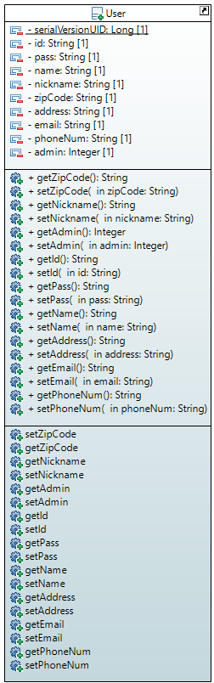
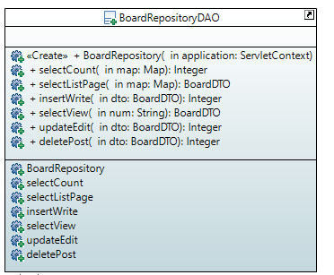
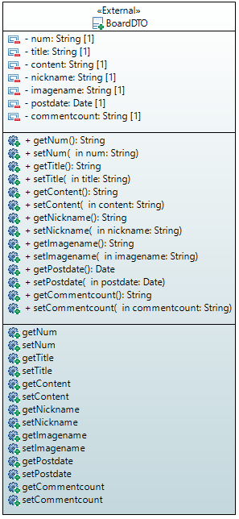
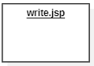
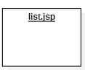
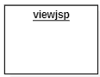
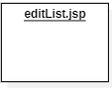
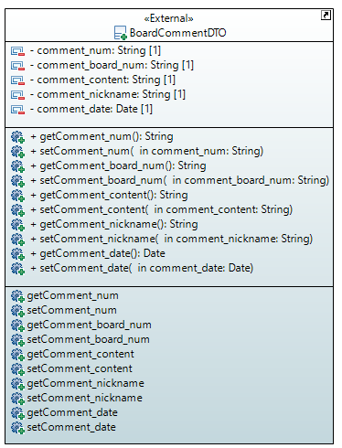
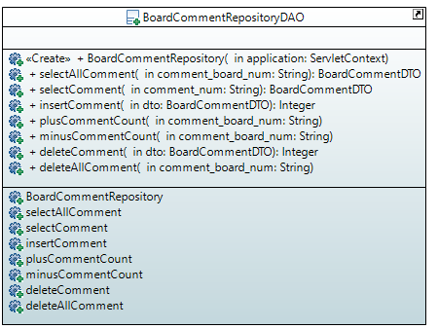
Part 2
클래스 다이어그램 - 게시판
사용자
DTO
게시글
DAO
회원가입
페이지
게시글 작성
페이지
메인
페이지
Header
로그인
페이지
게시판 목록
페이지
상세 게시글
페이지
게시글 수정
페이지
게시판 댓글
DTO
게시판 댓글
DAO
게시판
DTO

Slide 22
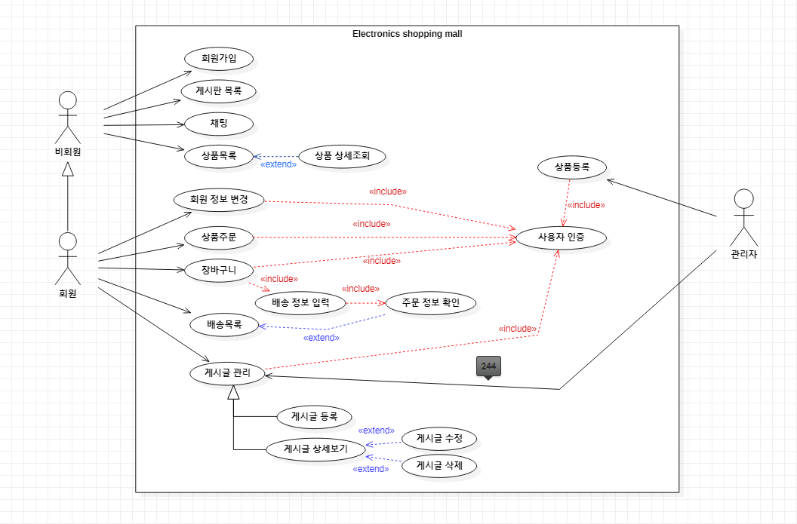
Part 2
유스케이스 다이어그램
<<include>>
<<extend>>

Slide 23
Part 2
테이블 – 제품
TABLE INFORMATION | OWNER | WEBMARKET | CREATED | 2022-04-18
 | TABLE NAME | products | MODIFIED | 2022-04-18
COMMENT | 게시 상품에 대한 정보를 저장하는 테이블
Col# | Colummn Name | Data Type | key | Default | Comments
1 | productId | varchar2(20) | primary key |  | 상품코드
2 | pname | varchar2(20) | not null |  | 상품명
3 | unitPrice | Number | not null |  | 상품 가격
4 | description | varchar2(100) | not null |  | 상품 설명
5 | manufacturer | varchar2(20) | not null |  | 제조사
6 | category | varchar2(20) | not null |  | 상품 분류
7 | unitsInStock | Number | not null | 0 | 재고수
8 | condition | varchar2(20) | not null |  | 상품 상태
9 | filename | varchar2(100) |  | 0 | 파일 이름

Slide 24
Part 2
테이블 – 회원정보
TABLE INFORMATION | OWNER | WEBMARKET | CREATED | 2022-04-18
 | TABLE NAME | users | MODIFIED | 2022-04-18
COMMENT | 회원에 대한 정보를 저장하는 테이블
Col# | Colummn Name | Data Type | key | Default | Comments
1 | Id | varchar(20) | primary key |  | ID
2 | pass | varchar(20) | not null |  | 비밀번호
3 | name | varchar(20) | not null |  | 이름
4 | nickname | varchar(10) | unique |  | 닉네임
5 | zipCode | varchar(10) | not null |  | 우편번호
6 | address | varchar(100) | not null |  | 주소
7 | email | varchar(20) | not null |  | 이메일주소
8 | phoneNum | varchar(13) | foreign key |  | 전화번호
9 | admin | number | foreign key |  | 권한

Slide 25
Part 2
테이블 - 장바구니
TABLE INFORMATION | OWNER | WEBMARKET | CREATED | 2022-04-18
 | TABLE NAME | carts | MODIFIED | 2022-04-18
COMMENT | 장바구니 목록을 저장하는 테이블
Col# | Colummn Name | Data Type | key | Not Null | Default | Comments
1 | cartId | Number | Primary key
2 | userId | Varchar(20) | Foreign key
3 | productid | Varchar(20) | Foreign key
4 | productCount | Number |  |  | 1
5 | totalPrice | Number |  |  | 0

Slide 26
Part 2
테이블 – 배송정보
TABLE INFORMATION | OWNER | WEBMARKET | CREATED | 2022-04-18
 | TABLE NAME | shippingInfo | MODIFIED | 2022-04-18
COMMENT | 배송정보에 대한 정보를 저장하는 테이블
Col# | Colummn Name | Data Type | key | Default | Comments
1 | shippingId | number | primary key |  | 주문번호
2 | userId | varchar(20) | not null |  | 유저ID
3 | name | varchar(10) | not null |  | 이름
4 | shipping_date | date | not null |  | 주문 날짜
5 | productId | varchar(20) | not null |  | 물품명
6 | productCount | number | not null |  | 제품수량
7 | address | varchar(50) | not null |  | 주문 주소
8 | zipCode | varchar(30) | foreign key |  | 우편번호
9 | phoneNum | varchar2(13) | foreign key |  | 전화번호

Slide 27
Part 2
테이블 - 게시글
TABLE INFORMATION | OWNER | WEBMARKET | CREATED | 2022-04-18
 | TABLE NAME | board | MODIFIED | 2022-04-18
COMMENT | 게시글에 대한 정보를 저장하는 테이블
Col# | Colummn Name | Data Type | key | Default | Comments
1 | num | Number | primary key |  | 게시글 번호
2 | title | varchar2(200) | not null |  | 게시글 제목
3 | content | varchar2(2000) | not null |  | 게시글 내용
4 | nickname | varchar2(10) | not null |  | 작성자 닉네임
5 | imagename | varchar2(200) |  |  | 이미지 첨부파일 이름
6 | postdate | date | not null | sysdate | 작성일
7 | commentcount | Number |  | 0 | 댓글 개수

Slide 28
Part 2
테이블 – 게시글 댓글
TABLE INFORMATION | OWNER | WEBMARKET | CREATED | 2022-04-18
 | TABLE NAME | board_comment | MODIFIED | 2022-04-18
COMMENT | 게시글 댓글에 대한 정보를 저장하는 테이블
Col# | Colummn Name | Data Type | key | Default | Comments
1 | comment_num | Number | primary key |  | 댓글 번호
2 | comment_board_num | Number | not null |  | 해당 게시글 번호
3 | comment_content | varchar2(500) | not null |  | 댓글 내용
4 | comment_nickname | varchar2(10) | not null | 1 | 댓글 작성자 nickname
5 | comment_date | date | not null | sysdate | 작성일

Slide 29
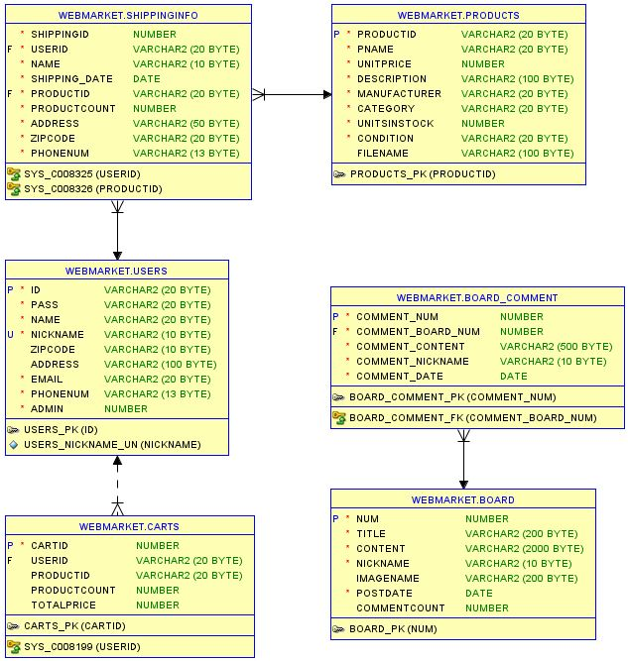
Part 2
ER 다이어그램
Foreign key
Primary key
Unique

Slide 30
Part 3,
기능 구현

Slide 31
Part 3,
페이지 설계서
01. 메뉴 구성
11. 주문완료 & 주문취소
02. 메인 페이지
12. 배송목록 & 상세보기
13. 게시판 목록
03. 회원가입
14. 게시글 등록
04. 로그인
15. 게시글 수정
05. 채팅
16. 게시글 상세보기
06. 관리자 상품 등록
17 . 에러페이지
07. 상품 목록 & 상세정보
08. 장바구니 추가 및 삭제
09. 배송 정보 & 주문 정보

Slide 32









Part 3,
메뉴 구성
<비회원>
화면 설명
1 | 메인 페이지 이동
2 | 로그인 번튼
3 | 회원 가입 버튼
4 | 상품 목록 버튼
5 | 게시판 버튼
6 | 채팅 버튼
7 | 로그아웃 버튼
8 | 회원 정보 수정 버튼
9 | 배송 목록 확인 버튼
10 | 상품 등록 버튼
채팅
<회원>
채팅
<관리자>
⑩
채팅

Slide 33
Part1,
메뉴 구성
화면 설명
1 | 메인 페이지 이동 | <a class="navbar-brand" href="${contextPath}/main.do">Home</a>
2 | 로그인 번튼 | <a href="${contextPath}/user/loginForm.do“ class="btn btn-secondary">Login</a>
3 | 회원 가입 버튼 | <a href="${contextPath}/user/signupForm.do“ class="btn btn-secondary">Sign-up</a>
4 | 상품 목록 버튼 | <a href="${contextPath}/product/allProduct.do" class="btn btn-secondary">상품 목록</a>
5 | 게시판 버튼 | <a href="${contextPath}/board/listBoard.do" class="btn btn-secondary">게시판</a>
6 | 채팅 버튼 | <a href="javascript:joinChating()" class="btn btn-secondary">채팅</a>
7 | 로그아웃 버튼 | <a href="${contextPath}/user/logout.do" class="btn btn-secondary">Logout</a>
8 | 회원 정보 수정 버튼 | <a href="${contextPath}/user/userEditForm.do“ class="btn btn-secondary">Edit</a>
9 | 배송 목록 확인 버튼 | <a href="${contextPath}/shipping/shippingList.do" class="btn btn-secondary">배송 목록</a>
10 | 상품 등록 버튼 | <a href="${contextPath}/product/allProduct.do" class="btn btn-secondary">상품 목록</a>

Slide 34
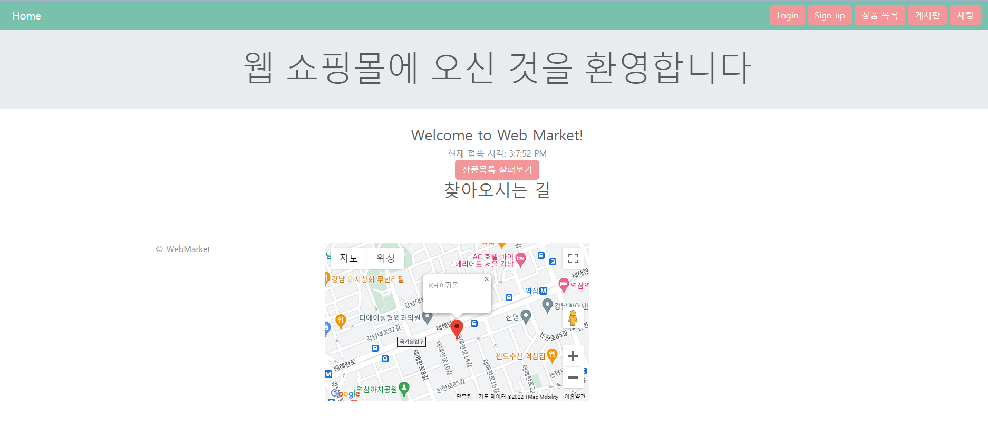
Part 3,
메인페이지
화면 설명
1 | 페이지 방문 환영 문구
2 | 페이지 이동을 위한 메뉴버튼
3 | [상품목록] 페이지로 이동하기 위한 버튼
4 | 페이지 방문시간을 표기하고 5초마다 새로고침 실행
5 | 구글 지도를 연동하여 쇼핑몰 위치를 마커로 표기
2
1
4
3
5
5

Slide 35
Part 3,
메인페이지
화면 코드 설명
1 | 페이지 방문 문구 | <%! String greeting = "웹 쇼핑몰에 오신 것을 환영합니다"; String tagline = "Welcome to Web Market!"; %>
2 | 페이지 이동을 위한 메뉴버튼 | <a href="${contextPath}/user/loginForm.do“ class="btn btn-secondary">Login</a> <a href="${contextPath}/user/signupForm.do“ class="btn btn-secondary">Sign-up</a> <a href="${contextPath}/product/allProduct.do" class="btn btn-secondary">상품 목록</a> <a href="${contextPath}/board/listBoard.do" class="btn btn-secondary">게시판</a> <a href="javascript:joinChating()" class="btn btn-secondary">채팅</a>
3 | [상품목록] 페이지로 이동하기 위한 버튼 | <div class="text-center"> <a href${contextPath}/product/allProduct.do" class="btn btn-secondary" class="btn btn-secondary">상품목록 살펴보기</a> </div>

Slide 36
Part 3,
메인페이지
화면 코드 설명
4 | 페이지 방문시간을 표기하고 5초마다 새로고침 실행 | <% response.setIntHeader("Refresh",5); Date day = new Date(); String am_pm; int hour = day.getHours(); int minute = day.getMinutes(); int second = day.getSeconds(); if(hour/12 ==0){ am_pm="AM"; }else{ am_pm= "PM"; hour = hour-12; } String CT = hour +":"+minute+":"+second+" "+am_pm; out.println("현재 접속 시각: "+CT+"\n"); %>
5 | 구글 지도를 연동하여 쇼핑몰 위치를 마커로 표기 | function myMap() { var mapCanvas = document.getElementById("myCanvas"); // 여기가 위치 var myLatlng = new google.maps.LatLng(37.499006, 127.032865); var mapOptions = { center: myLatlng, // 위치 변수를 기준으로 zoom: 16, // 확대 mapTypeId: google.maps.MapTypeId.ROADMAP // 로드맵 형태 }; var map = new google.maps.Map(mapCanvas, mapOptions); }

Slide 37
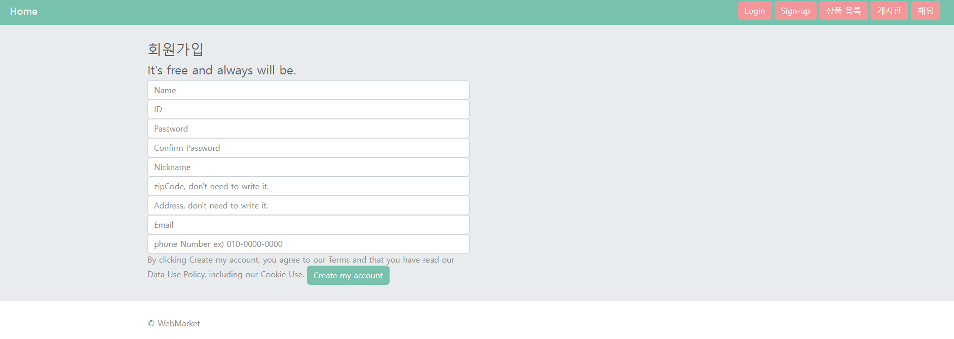
Part 3,
회원가입 페이지
화면 설명
1 | 내용 (페이지 이름)
2 | 이름 입력
3 | 사용할 ID 입력 (중복X)
4 | 비밀번호 입력
5 | 비밀번호 재확인 (비밀번호와 동일하게 입력)
6 | 닉네임 입력 (중복X)
7 | 우편번호 입력
8 | 집 주소 입력
9 | 이메일 입력
10 | 전화번호 입력
11 | 회원가입 버튼
1
2
3
4
5
6
7
8
9
⑩
⑪

Slide 38
Part 3,
회원가입 페이지
화면 설명 |  | 상세 설명
1 | 내용 (페이지 이름) | <h3>Sign Up</h3> <h4>It's free and always will be.</h4>
2 | 이름 입력 | <input type="text" name="name" value="" class="form-control input-lg" placeholder="Name">
3 | 사용할 ID 입력 (중복X) | <input type="text" id="id" name="id" value="" class="form-control input-lg" placeholder="ID">
4 | 비밀번호 입력 | <input type="password" id="pass" name="pass" value="" class="form-control input-lg" placeholder="Password">
5 | 비밀번호 재확인 (비밀번호와 동일하게 입력) | <input type="password" id="confirm_pass" name="confirm_pass“ value="" class="form-control input-lg" placeholder="Confirm Password">
6 | 닉네임 입력 (중복X) | <input type="text" id="nickname" name="nickname" value="" class="form-control input-lg" placeholder="Nickname">

Slide 39
Part 3,
회원가입 페이지
화면 설명 |  | 상세 설명
7 | 우편번호 입력 | <input type="text" name="zipCode" value="" class="form-control input-lg" placeholder="zipCode, don't need to write it.">
8 | 집 주소 입력 | <input type="text" name="address" value="“ class="form-control input-lg" placeholder="Address, don't need to write it.">
9 | 이메일 입력 | <input type="email" id="email" name="email" value="“ class="form-control input-lg" placeholder="Email">
10 | 전화번호 입력 | <input type="text" id="phoneNum" name="phoneNum" value="“ class="form-control input-lg" placeholder="phone Number ex) 010-0000-0000">
11 | 회원가입 버튼 | <form action="${contextPath}/user/adduser.do" method="post" name="signFrm"> … <input type ="submit" class="btn btn-primary" value="Create my account" onclick="return CheckUserForm()">

Slide 40
Part 3,
회원가입 페이지
화면 설명 |  | 상세 설명
12 | 아이디/닉네임 중복시 알람처리 | <%@ taglib prefix="c" uri="http://java.sun.com/jsp/jstl/core" %> ...... <c:choose> <c:when test="${result=='idDuplicate'}"> <script> window.onload=function(){ alert("아이디가 중복됩니다!"); } </script> </c:when> <c:when test="${result=='nicknameDuplicate'}"> <script> window.onload=function(){ alert("닉네임이 중복됩니다!"); } </script> </c:when> </c:choose>

Slide 41
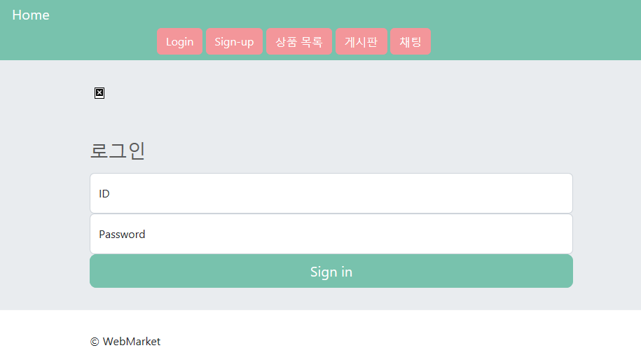
Part 3,
로그인 페이지
화면 설명
1 | 내용 (페이지 이름)
2 | 로그인 할 ID 입력
3 | 로그인 할 비밀번호 입력
4 | 로그인 버튼 클릭 시 DB 테이블을 통해 데이터 조회 일치하는 경우 → 로그인 진행 불일치 하는 경우 → 경고창 실행
1
2
3
4

Slide 42
Part 3,
로그인페이지
화면 설명
1 | 내용 (페이지 이름) | <h1 class="h3 mb-3 fw-normal">Please sign in</h1>
2 | 로그인 할 ID 입력 | <div class="form-floating"> <input type="text" class="form-control" id="id" name="id" placeholder="ID"> <label for="id">ID</label> </div>
3 | 로그인 할 비밀번호 입력 | <div class="form-floating"> <input type="password" class="form-control" id="pass" name="pass" placeholder="Password"> <label for="pass">Password</label> </div>
4 | 로그인 버튼 클릭 시 DB 테이블을 통해 데이터 조회 | <button class="w-100 btn btn-lg btn-primary" type="submit">Sign in</button>

Slide 43
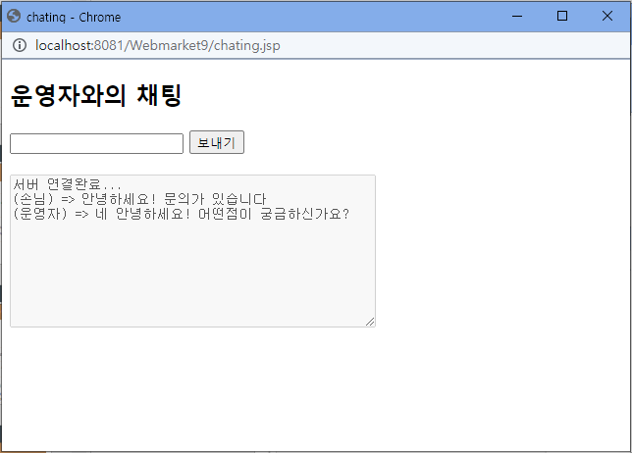
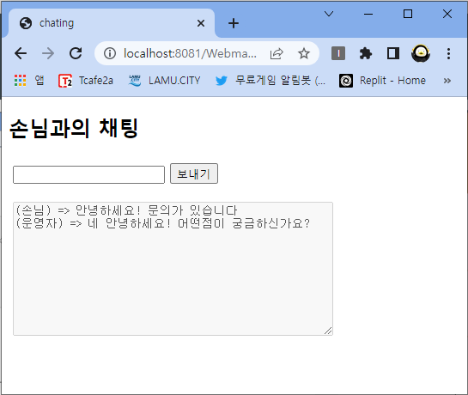
Part 3,
채팅 페이지
화면 설명
1 | 손님 채팅 페이지 안내 문구
2 | 채팅을 위한 텍스트 입력란
3 | 텍스트 입력 후 메시지 전송버튼 (enter 키도 가능)
4 | 전송한 텍스트가 표시되는 텍스트 표기란
5 | 서버 연결 내용 텍스트 출력 연결되지 않은 경우 에러 출력 전송 된 텍스트 내용 (보낸사람) => [전송내용]
6 | 운영자 채팅 페이지 안내 문구
1
2
3
5
4
6
2
3
5
4

Slide 44
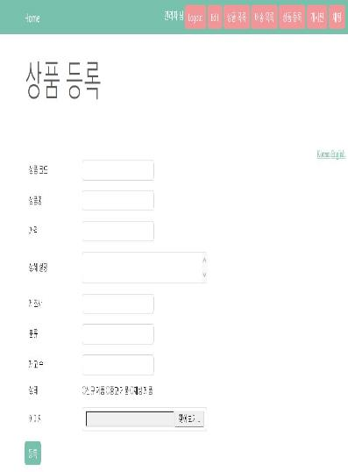
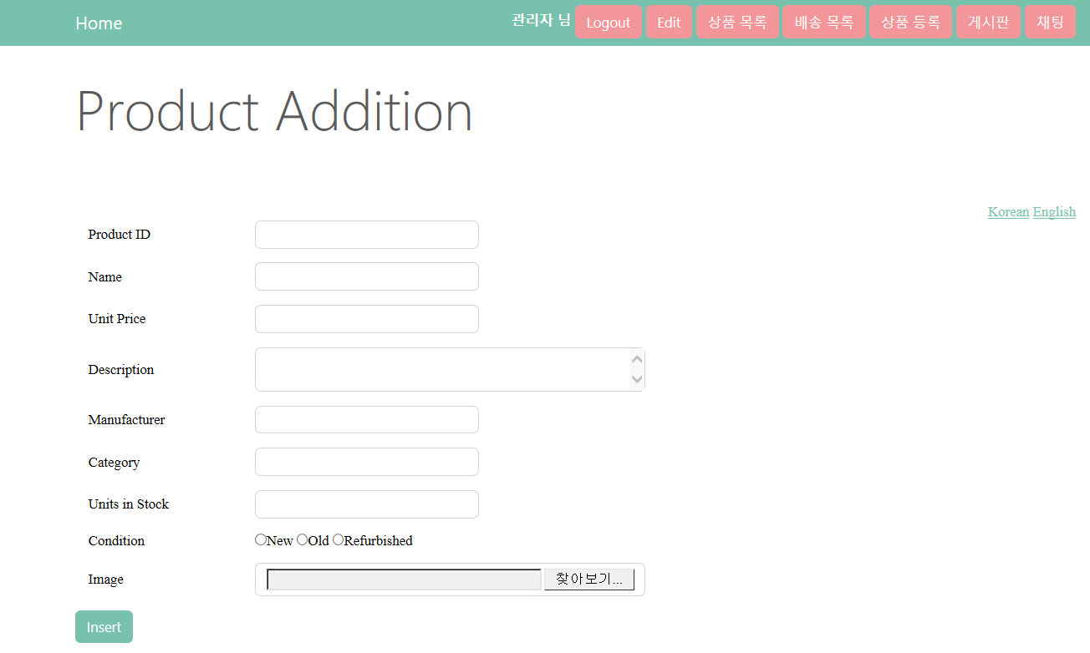
Part 3,
관리자 상품 등록
화면 설명
1 | 상품 코드 입력
2 | 상품명 입력
3 | 상품가격 입력
4 | 상품설명 입력
5 | 제조사 입력
6 | 분류 입력 (ex. Smart Phone)
7 | 재고 수 입력
8 | 상태 선택
9 | 이미지 선택 (필수 X)
10 | 등록 버튼 (유효성 검사)
11 | Korean 클릭 시 한글로 변환 English 클릭 시 영어로 변환
⑪
①
②
③
④
⑤
⑥
⑦
⑧
⑨
⑩

Slide 45
Part 3,
관리자 상품 등록
화면 설명 |  | 상세 설명
1 | 상품 코드 입력 | <label class="col-sm-2"><fmt:message key="productId"/></label> <input type="text" id="productId" name="productId" class="form-control">
2 | 상품명 입력 | <label class="col-sm-2"><fmt:message key="pname"/></label> <input type="text" id="pname" name="pname" class="form-control">
3 | 상품가격 입력 | <label class="col-sm-2"><fmt:message key="unitPrice"/></label> <input type="text" id="unitPrice" name="unitPrice" class="form-control">
4 | 상품설명 입력 | <label class="col-sm-2"><fmt:message key="description"/></label> <textarea cols="50" rows="2" name="description" class="form-control"></textarea>
5 | 제조사 입력 | <label class="col-sm-2"><fmt:message key="manufacturer"/></label> <input type="text" name="manufacturer" class="form-control">
6 | 분류 입력 (ex. Smart Phone) | <label class="col-sm-2"><fmt:message key="category"/></label> <input type="text" name="category" class="form-control">
7 | 재고 수 입력 | <label class="col-sm-2"><fmt:message key="unitsInStock"/></label> <input type="text" name="manufacturer" class="form-control">

Slide 46
Part 3,
관리자 상품 등록
화면 설명 |  | 상세 설명
8 | 상태 선택 | <label class="col-sm-2"><fmt:message key="condition"/></label> <input type="radio" name="condition" value="New"><fmt:message key="condition_New"/> <input type="radio" name="condition" value="Old"><fmt:message key="condition_Old"/> <input type="radio" name="condition" value="Refurbished"><fmt:message key="condition_Refurbished"/>
9 | 이미지 선택 (필수 X) | <label class ="col-sm-2"><fmt:message key="productImage"/></label> <input type="file" name="productImage" class="form-control“ onchange="checkFile(this)"> function checkFile(f){ var file = f.files; if(!/\.(gif|jpg|jpeg|png)$/i.test(file[0].name)) alert('gif, jpg, png 파일만 선택해 주세요.\n\n현재 파일 : ' + file[0].name); else return; f.outerHTML = f.outerHTML; }
10 | 등록 버튼 (유효성 검사) -> products Table에 추가 | <script type="text/javascript" src="../resources/js/addProduct_validation.js"></script> … <form name="newProduct" action="/webmarket/admincheck.do“ class="form-horizontal" method="post" enctype="multipart/form-data"> … <input type ="submit" class="btn btn-primary" value="<fmt:message key="button"/>" onclick="return CheckAddProduct()">
11 | Korean 클릭 시 한글로 변환 English 클릭 시 영어로 변환 | <%@ taglib prefix="fmt" uri="http://java.sun.com/jsp/jstl/fmt" %> … <a href="?language=ko">Korean</a> <a href="?language=en">English</a>

Slide 47
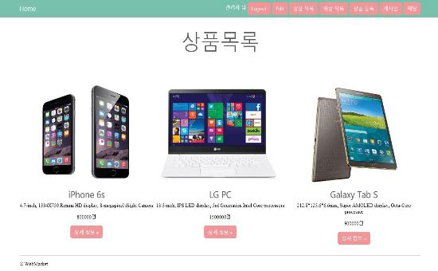
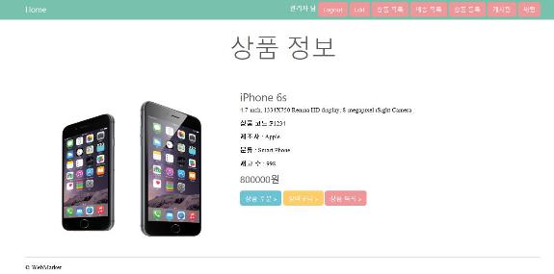
Part 3,
상품 목록 & 상세 정보
화면 설명
1, 13 | 해당 상품의 이미지
2, 6 | 상품명
3, 7 | 상품 설명
4, 12 | 상품 가격
5 | 해당 상품의 상세 정보로 이동
8 | 상품 코드
9 | 제조사
10 | 분류
11 | 재고 수
14 | 상품 주문 버튼. 장바구니에 추가
15 | 장바구니 이동 버튼
16 | 상품목록 이동 버튼
①
③
②
④
⑤
⑥
⑦
⑧
⑨
⑩
⑪
⑫
⑬
⑭
⑮
16

Slide 48
Part 3,
상품 목록 & 상세 정보
화면 설명 |  | 상세 설명
1, 13 | 해당 상품의 이미지 | <img src="${contextPath}/downloadProduct.do?imagename=${product.filename}" style="width: 100%">
2, 6 | 상품명 | <h3>${product.pname}</h3>
3, 7 | 상품 설명 | <p>${product.description}
4, 12 | 상품 가격 | <p>${product.unitPrice}원
5 | 해당 상품의 상세 정보로 이동 | <p><a href="${contextPath}/product/productDetails.do?id=${product.productId}" class="btn btn-secondary" role="button"> 상세 정보 &raquo;</a>
8 | 상품 코드 | <p><b>상품 코드</b>:<span class="badge-danger">${product.productId}</span>

Slide 49
Part 3,
상품 목록 & 상세 정보
화면 설명 |  | 상세 설명
9 | 제조사 | <p><b>제조사</b> : ${product.manufacturer}
10 | 분류 | <p><b>분류</b> : ${product.category}
11 | 재고 수 | <p><b>재고 수</b> : ${product.unitsInStock}
14 | 상품 주문 버튼 장바구니에 추가 -> carts Table에 접근 | <p><form name="addForm" action="${contextPath}/cart/addCart.do?productId=${product.productId}&unitPrice=${product.unitPrice}" method="post"> <a href="#" class="btn btn-info" onclick="addToCart()">상품 주문 &raquo;</a> <a href="${contextPath}/cart/cartPage.do" class="btn btn-warning">장바구니 &raquo;</a> <a href="${contextPath}/product/allProduct.do" class="btn btn-secondary"> 상품 목록 &raquo;</a></form>
15 | 장바구니 이동 버튼
16 | 상품목록 이동 버튼

Slide 50
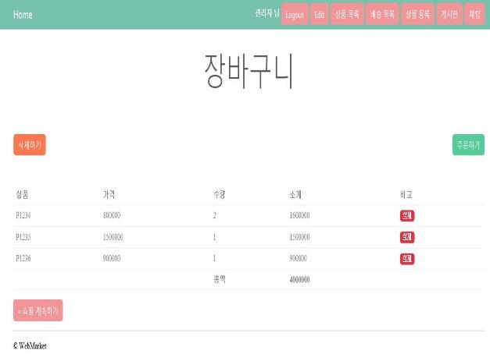
Part 3,
장바구니 추가 및 삭제
화면 설명
1 | 모든 상품들 장바구니에서 삭제
2 | 배송 정보 페이지 이동 버튼
3 | 장바구니 내 상품들의 상품명
4 | 장바구니 내 상품들의 가격
5 | 장바구니 내 상품들의 수량
6 | 장바구니 내 특정 상품의 가격 합
7 | 해당하는 상품 장바구니에서 삭제
8 | 장바구니 내 모든 상품의 가격 합
9 | 상품목록 페이지로 이동
①
②
③
④
⑤
⑥
⑦
⑧
⑨

Slide 51
Part 3,
장바구니 추가 및 삭제
화면 설명 |  | 상세 설명
1 | 모든 상품들 장바구니에서 삭제 -> carts Table 에 접근 | <td align="left"> <a href="${contextPath}/cart/deleteCart.do" class="btn btn-danger">삭제하기</a></td>
2 | 배송 정보 페이지 이동 버튼 | <td align="right"><a href="${contextPath}/shipping/shippingForm.do" class="btn btn-success">주문하기</a></td>
3 | 장바구니 내 상품들의 상품명 | <td>${cartlist.productId}</td>
4 | 장바구니 내 상품들의 가격 | <td>${cartlist.totalPrice/cartlist.productCount}</td>
5 | 장바구니 내 상품들의 수량 | <td>${cartlist.productCount}</td>

Slide 52
Part 3,
장바구니 추가 및 삭제
화면 설명 |  | 상세 설명
6 | 장바구니 내 특정 상품의 가격 합 | <td>${cartlist.totalPrice}</td>
7 | 해당하는 상품 장바구니에서 삭제 -> carts Table에 접근 | <td><a href="${contextPath}/cart/removeCart.do?productId=${cartlist.productId}"class="badge badge-danger">삭제</a></td>
8 | 상품목록 페이지로 이동 | <a href="${contextPath}/product/allProduct.do" class="btn btn-secondary"> &laquo; 쇼핑 계속하기</a>

Slide 53
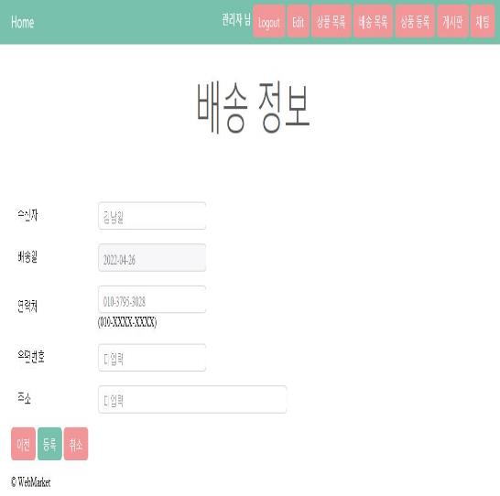
Part 3,
배송 정보 & 주문 정보
화면 설명
1 | 수신자 명 default : 로그인된 사용자명
2, | 배송일. 당일 날짜. 변경불가
3 | 연락처. default : 로그인된 사용자 연락처
4 | 우편번호 default : 로그인된 사용자 우편번호
5 | 주소 default : 로그인된 사용자 주소
6 | 장바구니 페이지 이동 버튼
7 | 주문 정보 페이지 이동 버튼
8 | 주문 취소 페이지로 이동 버튼
①
②
③
④
⑤
⑥
⑦
⑧

Slide 54
Part 3,
상품 목록 & 상세 정보
화면 설명 |  | 상세 설명
1 | 수신자 명 default 로그인된 사용자명 | <label class="col-sm-2">수신자</label> <input name="name" type="text" class="form-control" value="${dataMap.name}">
2 | 배송일. 당일 날짜. 변경불가 | <label class="col-sm-2">배송일</label> <input name="shippingDate" type="text" class="form-control" value="${dataMap.shipping_date}" readonly>
3 | 연락처. default 로그인된 사용자 연락처 | <label class="col-sm-2">연락처</label> <input name="phoneNum" type="text" class="form-control" value="${dataMap.phoneNum}">(010-XXXX-XXXX)
4 | 우편번호 default 로그인된 사용자 우편번호 | <label class="col-sm-2">우편번호</label> <input name="zipCode" type="text" class="form-control" value="${dataMap.zipCode}">
5 | 주소 default 로그인된 사용자 주소 | <label class="col-sm-2">주소</label> <input name="address" type="text" class="form-control" value="${dataMap.address}">
6 | 장바구니 페이지 이동 버튼 | <form action="${contextPath}/shipping/orderConfirmation.do" class="form-horizontal" method="post">… <input type="submit" class="btn btn-primary" value="등록"/> <a href="${contextPath}/cart/cartPage.do" class="btn btn-secondary" role="button">이전</a> </form>
7 | 주문 정보 페이지 이동 버튼

Slide 55
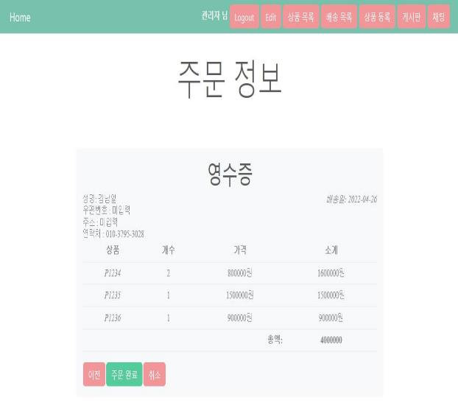
Part 3,
배송 정보 & 주문 정보
화면 설명
1 | 전송 받은 수신자 명
2 | 전송 받은 우편번호
3 | 전송 받은 주소
4 | 전송 받은 연락처
5 | 전송 받은 배송일
6 | 장바구니에 존재하는 상품아이디
7 | 장바구니에 존재하는 상품 각각의 개수
8 | 장바구니에 존재하는 상품 각각의 가격
9 | 장바구니에 존재하는 상품 각각의 가격 * 개수
10 | 장바구니에 존재하는 상품의 총 가격
11 | 배송 정보 페이지 이동 버튼
12 | 주문 완료 페이지 이동 버튼 장바구니 삭제, 배송 정보 추가, 상품 재고 수 감소
13 | 주문 취소 페이지 이동 버튼
①
⑤
②
③
④
⑥
⑦
⑧
⑨
⑩
⑪
⑫
⑬

Slide 56
Part 3,
배송 정보 & 주문 정보
화면 설명 |  | 상세 설명
1 | 전송 받은 수신자 명 | 성명: <c:out value="${orderData.name}"/><br>
2 | 전송 받은 우편번호 | 우편번호 : <c:out value="${orderData.zipCode}"/><br>
3 | 전송 받은 주소 | 주소 : <c:out value="${orderData.address}"/><br>
4 | 전송 받은 연락처 | 연락처 : <c:out value="${orderData.phoneNum}"/>
5 | 전송 받은 배송일 | <label class="col-sm-2">주소</label> <p><em>배송일: <c:out value="${orderData.shipping_date}"/></em>

Slide 57
Part 3,
배송 정보 & 주문 정보
화면 설명 |  | 상세 설명
6 | 장바구니에 존재하는 상품 아이디 | <c:forEach var="cartlist" items="${cartlist}"> <tr> <td class="text-center"><em>${cartlist.productId}</em></td> <td class="text-center">${cartlist.productCount}</td> <td class="text-center">${cartlist.totalPrice/cartlist.productCount}원</td> <td class="text-center">${cartlist.totalPrice}원</td> </tr> </c:forEach>
7 | 장바구니에 존재하는 상품 각각의 개수
8 | 장바구니에 존재하는 상품 각각의 가격
9 | 장바구니에 존재하는 상품 각각의 가격 * 개수
10 | 장바구니에 존재하는 상품의 총 가격 | <c:set var="sum" value="${sum+cartlist.totalPrice}"/> <td class="text-right"><strong>총액: </strong></td> <td class="text-center text-danger"><strong><c:out value="${sum}"/></strong></td>

Slide 58
Part 3,
배송 정보 & 주문 정보
화면 설명 |  | 상세 설명
11 | 배송 정보 페이지 이동 버튼 | <td><a href="${contextPath}/shipping/shippingForm.do" class="btn btn-secondary" role="button">이전</a></td>
12 | 주문 완료 페이지 이동 버튼 장바구니 삭제, 배송 정보 추가, 상품 재고 수 감소 -> cart Table, shipping Table 에 접근 | <form action="${contextPath}/shipping/addShipping.do" method="post">… <input type="submit" class="btn btn-success" value="주문 완료">
13 | 주문 취소 페이지 이동 버튼 | <td><a href="${contextPath}/shipping/checkOutCancelled.do" class="btn btn-secondary" role="button">취소</a></td>

Slide 59
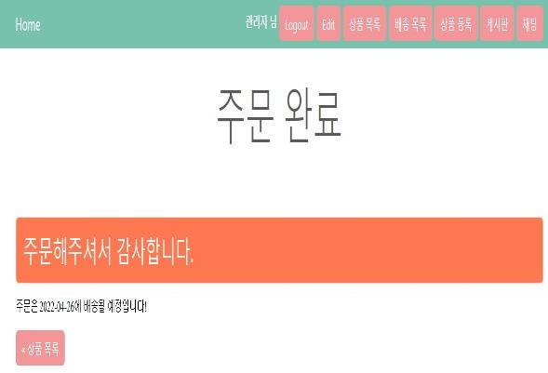
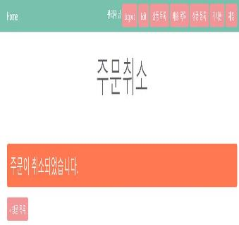
Part 3,
주문 완료 & 주문 취소
화면 설명
1 | 내용 + 전송 받은 배송일
2, 3 | 상품 목록 페이지로 이동한다
①
②
③

Slide 60
Part 3,
주문 완료 & 주문 취소
화면 설명 |  | 상세 설명
1 | 내용 + 전송 받은 배송일 | <p> 주문은<c:out value="${date}"/>에 배송될 예정입니다!
2, 3 | 상품 목록 페이지로 이동한다 | <p> <a href="${contextPath}/product/allProduct.do" class="btn btn-secondary"> &laquo; 상품 목록</a>

Slide 61

Part 3,
배송 목록 & 상세 보기
화면 설명
1 | 해당 사용자와 연관된 배송 정보 내에 있는 주문 번호
2 | 해당 사용자와 연관된 배송 정보 내에 있는 상품 아이디
3 | 해당 사용자와 연관된 배송 정보 내에 있는 상품 아이디의 주문 개수
4 | 해당 사용자와 연관된 배송 정보 내에 있는 배송일
5 | 해당 주문번호의 상세 정보페이지로 이동
①
②
③
④
⑤

Slide 62
Part 3,
배송 목록 & 상세 보기
화면 설명 |  | 상세 설명
1 | 해당 사용자와 연관된 배송 정보 내에 있는 주문 번호 | <c:forEach var="shipping" items="${shippingList}" varStatus="status"> <tr> <td class="text-center"> <c:if test="${status.index eq 0}"> <c:out value="${shipping.shippingId}"/> </c:if> <c:if test="${status.index ne 0}"> <c:if test="${shippingList[status.index-1].shippingId ne shipping.shippingId}"> <c:out value="${shipping.shippingId}"/> </c:if></c:if></td> <td class="text-center"><em><c:out value="${shipping.productId}"/></em></td> <td class="text-center"><c:out value="${shipping.productCount}"/></td> <td class="text-center"><c:out value="${shipping.shipping_date}"/></td> <td class="text-center"> <c:if test="${status.last}"> <a href="${contextPath}/shipping/shippingView.do?shippingId=${shipping.shippingId}" role="button">상세 보기</a> </c:if> <c:if test="${!status.last}"> <c:if test="${shippingList[status.index+1].shippingId ne shipping.shippingId}"> <a href="${contextPath}/shipping/shippingView.do?shippingId=${shipping.shippingId}" role="button">상세 보기</a> </c:if></c:if></td> </tr> </c:forEach>
2 | 해당 사용자와 연관된 배송 정보 내에 있는 상품 아이디 | 우편번호 : <%=request.getParameter("zipCode") %><br>
3 | 해당 사용자와 연관된 배송 정보 내에 있는 상품 아이디의 주문 개수 | 주소 : <%=request.getParameter("address") %><br>
4 | 해당 사용자와 연관된 배송 정보 내에 있는 배송일 | 연락처 : <%=request.getParameter("phoneNum") %>
5 | 해당 주문번호의 상세 정보페이지로 이동 | <label class="col-sm-2">주소</label> <input name="address" type="text" class="form-control" value=<%=address %>>

Slide 63

Part 3,
배송 목록 & 상세 보기
화면 설명
1 | 주문번호, 사용자명과 연관된 수신자명
2 | 주문번호, 사용자명과 연관된 우편번호
3 | 주문번호, 사용자명과 연관된 주소
4 | 주문번호, 사용자명과 연관된 연락처
5 | 주문번호, 사용자명과 연관된 배송일
6 | 주문번호, 사용자명과 연관된 상품 아이디
7 | 주문번호, 사용자명과 연관된 구매 개수
8 | 해당 상품 아이디에 해당하는 가격
9 | 가격 * 개수
10 | 모든 소계를 더한 가격
11 | 배송목록으로 이동
12 | 메인 페이지로 이동
13 | 상품 목록 페이지로 이동
①
⑤
②
③
④
⑥
⑦
⑧
⑨
⑩
⑪
⑫
⑬

Slide 64
Part 3,
배송 목록 & 상세 보기
화면 설명 |  | 상세 설명
1 | 주문번호, 사용자명과 연관된 수신자명 | 성명: <c:out value="${shippingView.name}"/><br>
2 | 주문번호, 사용자명과 연관된 우편번호 | 우편번호 : <c:out value="${shippingView.zipCode}"/><br>
3 | 주문번호, 사용자명과 연관된 주소 | 주소 : <c:out value="${shippingView.address}"/><br>
4 | 주문번호, 사용자명과 연관된 연락처 | 연락처 : <c:out value="${shippingView.phoneNum}"/>
5 | 주문번호, 사용자명과 연관된 배송일 | <p><em>배송일: <c:out value="${shippingView.shipping_date}"/></em>

Slide 65
Part 3,
배송 목록 & 상세 보기
화면 설명 |  | 상세 설명
6 | 주문번호, 사용자명과 연관된 상품 아이디 | <c:forEach var="productList" items="${productList}" varStatus="status"> <tr> <td class="text-center"><em>${productList.productId}</em></td> <td class="text-center">${shippingView[status.index].productCount}</td> <td class="text-center">${productList.unitPrice}원</td> <td class="text-center">${productList.unitPrice*shippingView[status.index].productCount}원</td> </tr> <c:set var="sum" value="${sum+(productList.unitPrice * shippingView[status.index].productCount)}"/> </c:forEach>
7 | 주문번호, 사용자명과 연관된 구매 개수
8 | 해당 상품 아이디에 해당하는 가격
9 | 가격 * 개수
10 | 모든 소계를 더한 가격

Slide 66
Part 3,
배송 목록 & 상세 보기
화면 설명 |  | 상세 설명
11 | 배송목록으로 이동 | <a href="${contextPath}/shipping/shippingList.do" class="btn btn-secondary" role="button">이전</a>
12 | 메인 페이지로 이동 | <a href="${contextPath}/main.do" class="btn btn-secondary" role="button">홈 화면</a>
13 | 상품 목록 페이지로 이동 | <a href="${contextPath}/product/allProduct.do" class="btn btn-secondary" role="button">상품 목록</a>

Slide 67

Part 3,
게시판 목록
화면 설명
1 | 페이지 이름
2 | 찾고자 하는 키워드 검색
3 | 게시글 번호
4 | 게시글 제목 [ 댓글 수]
5 | 작성자 ( 회원 nickname)
6 | 작성날짜
7 | 페이지 번호
8 | 글쓰기 버튼 write.jsp로 이동

Slide 68
Part 3,
게시판 목록
화면 설명
1 | 페이지 이름 | <h1 class="display-3">자유 게시판</h1>
2 | 찾고자 하는 키워드 검색 | <select name="searchField"> <option value="title">제목</option> <option value="content">내용</option></select> <input type="text" name="searchWord" /> <input type="submit" value="검색하기" /> field 선택해서 찾고자 하는 word 검색하면 해당하는 게시글만 출력된다.
3 | 게시글 번호 | <td>${map.totalCount - (((map.pageNum-1) * map.pageSize) + loop.index)}td> 가장 최근 게시글의 번호는 게시글의 개수와 같다.
4 | 게시글 제목 [댓글 수] | <td><a href="javascript:fn_viewPost('${isLogOn }', '${contextPath }/board/viewPost.do?num=${row.num }', '${contextPath }/user/loginForm.do')" > 게시글 제목을 클릭하면 해당 게시글의 row.num 값을 받아 게시글 상세보기 페이지로 이동한다. 제목 옆에 게시글의 댓글 수가 뜨는데 Board 테이블의 Commentcout가 0이 아니면 출력된다.

Slide 69
Part 3,
게시판 목록
화면 설명
5 | 작성자 ( 회원 nickname) | <td>${row.nickname }td>
6 | 작성날짜 | <td>${row.postdate }td>
7 | 페이지 번호 | ${map.pagingImg } 한 페이지 당 게시글 10개, 5페이지가 넘어가면 첫페이지, 다음, 이전, 마지막 페이지 버튼이 생긴다.
8 | 글쓰기 버튼 write.jsp로 이동 | <a href="javascript:fn_writePost('${isLogOn }', '${contextPath }/board/writePost.do', '${contextPath }/user/loginForm.do')" class="btn btn-primary">글쓰기</a>

Slide 70








Part 3,
게시글 등록
화면 설명
1 | 페이지 이름
2 | 제목 입려
3 | 내용 입력
4 | 첨부 이미지 선택
5 | 유효성 검사 후 Board table로 값 insert list.jsp 페이지로 이동
6 | reset 정보 삭제 후 새롭게 내용 입력
7 | list.jsp로 url 이동

Slide 71
Part 3,
게시글 등록
화면 설명
1 | 페이지 이름 | <h1 class="display-3">게시글 작성하기</h1>
2 | 제목 입력 | <form name="writeFrm" method="post" enctype="multipart/form-data“ action="${contextPath }/board/addNewPost.do"> <label for="board_subject">제목</label> <input type="text" name="title" id="title" value="" class="form-control" /> fom 형식을 지정하는데 제출 누르면 ../webmarket/write.do로 form값이 전송된다.
3 | 내용 입력 | <label for="board_content">내용</label> <textarea name="content" id="content" class="form-control" rows="10" style="resize:none"></textarea>
5 | 유효성 검사 후 Board table로 값 insert list.jsp 페이지로 이동 | <input type ="submit" class="btn btn-primary" value="작성완료" onclick="return CheckWriteForm(this)"> title, content 중 빠진 내용 있으면 다시 입력, 검사 후 form 값 전송

Slide 72
Part 3,
게시글 등록
화면 설명
4 | 첨부 이미지 선택 | <label for="board_file">첨부 이미지</label> <input type="file" name="image" class="form-control" onchange="checkFile(this)"/> String realFolder = "/upload"; int maxSize = 5*1024*1024; 절대 경로 /upload 파일의 최대 5MB까지 첨부 가능하다.
5 | 첨부 이미지 확장자 제한 함수 | function checkFile(f){ var file = f.files; if(!/\.(gif|jpg|jpeg|png)$/i.test(file[0].name)) alert('gif, jpg, png 파일만 선택해 주세요.\n\n현재 파일 : ' + file[0].name); else return; f.outerHTML = f.outerHTML; }
6 | reset 정보 삭제 후 새롭게 내용 입력 | <button type="reset" class="btn btn-info" >다시입력</button>
7 | list.jsp로 url 이동 | <button type="button" class="btn btn-info" onclick="location.href='${contextPath }/board/listBoard.do';">목록보기</button>

Slide 73

Part 3,
게시글 수정하기
화면 설명
1 | 페이지 이름
2 | 제목 title
3 | 내용 content
4 | 첨부할 이미지 선택 안할 시 원래 이미지 등록
5 | board table에 값 update
6 | reset 정보 삭제 후 새롭게 내용 입력
7 | list.jsp url 이동

Slide 74
Part 3,
게시글 수정하기
화면 설명
1 | 페이지 이름 | <h1 class="display-3">게시글 수정하기</h1>
2 | 제목 title | action="${contextPath }/board/modPost.do?num=${board.num}"> <label for="board_subject">제목</label> <input type="text" name="title" id="title" value="${board.title }" class="form-control" /> .. /board/modPost.do로 form 값을 전송한다. 원래 게시글의 제목을 보기 위해서 board에 저장된 title 값을 가져온다.
3 | 내용 content | <label for="board_content">내용</label> <textarea name="content" id="content" class="form-control" rows="10" style="resize:none">${board.content }</textarea> 원래 게시글의 내용을 보기 위해서 board에 저장된 content 값을 가져온다.

Slide 75
Part 3,
게시글 수정하기
화면 설명
4 | 첨부할 이미지 선택 안할 시 원래 이미지 등록 | <input type="file" name="image" class="form-control" /> <input type="hidden" name="imagename" value="${board.imagename }" />hidden으로 저장돼있는 imagename 값을 저장해뒀기에 수정하기에서 이미지 등록하지 않았다면 원래 저장된 이미지를 출력한다.
5 | board table에 값 update | <input type ="submit" class="btn btn-primary" value="수정완료" onclick="return CheckWriteForm(this)"> title과 conten를 필수로 입력했나 유효성 검사 후 Board_table에 값을 수정한다. 검사 이후 /board/modPost.do?num=${board.num}페이지로 redirect
6 | reset 정보 삭제 후 새롭게 내용 입력 | <button type="reset" class="btn btn-info" >다시입력</button>
7 | list.jsp url 이동 | <button type="button" class="btn btn-info" onclick="location.href='${contextPath}/board/listBoard.do';">목록보기</button>

Slide 76

Part 3,
게시글 상세보기
화면 설명
1 | 페이지 이름
2 | 작성자 (회원 nickname)
3 | 작성 날짜

Slide 77




Part 3,
게시글 상세보기
화면 설명
4 | 제목 title
5 | 내용 content
6 | 첨부한 이미지
7 | 유저가 직접 작성한 게시글인 경우 수정하기 버튼 생성
8 | 유저가 직접 작성한 게시글인 경우 삭제하기 버튼 생성
9 | list.jsp url 이동

Slide 78
Part 3,
게시글 상세보기
화면 설명
1 | 페이지 이름 | <h1 class="display-3">게시글 보기</h1>
2 | 작성자 (회원 nickname) | <label for="board_writer_name">작성자</label> <input type="text" value="${board.nickname }" class="form-control" disabled="disabled"/>
3 | 작성 날짜 | <label for="board_date">작성날짜</label> <input type="text" value="${board.postdate }" class="form-control" disabled="disabled" />
4 | 제목 title | <label for="board_subject">제목</label> <input type="text" value="${board.title }" class="form-control" disabled="disabled" />
5 | 내용 content | <label for="board_content">내용</label> <textarea class="form-control" rows="10" style="resize:none" disabled="disabled">${board.content }</textarea>

Slide 79
Part 3,
게시글 상세보기
화면 설명
6 | 첨부한 이미지 | <label for="board_file">첨부 이미지</label> <c:choose> <c:when test="${not empty board.imagename }"> <input type= "hidden" name="originalFileName" value="${board.imagename }" /> <img src="${contextPath}/download.do?num=${board.num}&imagename=${board.imagename}" style="width: 80%" /><br></c:when><c:otherwise> <input type="text" value="첨부 파일 없음" class="form-control"/></c:otherwise> </c:choose>첨부한 사진이 있다면 해당 경로에 imagename에 해당하는 파일이 출력된다.
7 | 유저가 직접 작성한 게시글인 경우 수정하기 버튼 생성 | <c:when test= "${not empty user.nickname and user.nickname eq board.nickname}" > <button type="button" class="btn btn-primary" onclick="location.href='${contextPath }/board/modPostForm.do?num=${board.num}';">수정하기</button> 로그인할 때 session(user)에 저장된 회원 nickname 정보와 글 작성자의 nickname이 같으면 수정 가능
8 | 유저가 직접 작성하거나 관리자인 경우 삭제하기 버튼 생성 | <button type="button" class="btn btn-danger" onclick="deletePost();">삭제하기</button> </c:when> <c:when test="${user.admin eq 1}"> <button type="button" class="btn btn-danger" onclick="deletePost();">삭제하기</button> 위와 같거나 admin 속성값이 1인 경우, 즉) 관리자일 경우 삭제하기 가능
9 | list.jsp url 이동 | <button type="button" class="btn btn-info" onclick="location.href='${contextPath}/board/listBoard.do';">목록보기</button>

Slide 80



Part 3,
게시글 상세보기
화면 설명
1 | 일반 회원이면서 본인이 작성한 글이 아닌 게시글 상세보기
2 | 본인이 작성한 게시글은 아니지만 관리자 권한인 경우 게시글 상세보기
3 | 본인이 작성한 게시글인 경우 수정, 삭제 모두 가능하다

Slide 81

Part 3,
게시글 상세보기 - 댓글
화면 설명
1 | 댓글 작성자 nickname
2 | 댓글 내용
3 | 관리자 권한이나 본인이 작성한 댓글이면 삭제하기 버튼 활성화
4 | 현재 댓글 작성자 nickname
5 | 작성할 댓글 내용
6 | 유효성 검사 후 Board_comment table로 값 insert

Slide 82
Part 3,
게시글 상세보기 - 댓글
화면 설명
1 | 댓글 작성자 nickname | ${row.comment_nickname } 댓글을 단 사람 nickname을 출력한다.
2 | 댓글 내용 | <textarea class="form-control" rows="3" style="resize:none" disabled="disabled">${row.comment_content}</textarea>댓글 내용은 disabled로 수정 불가능
3 | 관리자 권한이나 본인이 작성한 댓글이면 삭제하기 버튼 활성화 | <c:if test="${user.admin eq 1 or not empty user.nickname and user.nickname eq row.comment_nickname}"> <a onclick="return confirm('정말로 삭제하시겠습니까?')" href = "${contextPath }/board/removeComment.do?comment_board_num=${row.comment_board_num }&comment_num=${row.comment_num}" class="btn-primary">삭제</a> 게시글 삭제와 같이 댓글 또한 게시글을 작성한 본인이거나 관리자인 경우 삭제가 가능하다. 삭제하기 버튼 클릭하면 js 함수인 deleteComment() 실행된 후${contextPath}/board/removePost.do?num=${board.num}로 이동 컨트롤러에서 댓글 삭제 후 Board 테이블의 comment_num 값 -1

Slide 83
Part 3,
게시글 상세보기 - 댓글
화면 설명
4 | 현재 댓글 작성자 nickname | <label for="board_content">${user.nickname }</label>
5 | 작성할 댓글 내용 | <textarea class="form-control" name="comment_content" rows="3" style="resize:none" ></textarea>
6 | 유효성 검사 후 Board_comment table로 값 insert | <input type ="submit" class="btn btn-primary" value="댓글등록" onclick="return CheckWriteCommentForm(this)"> 유효성 검사 후 content에 내용이 있을 경우 ${contextPath }/board/addNewComment.do으로 요청

Slide 84


Part 3,
에러 페이지
화면 설명
1 | 상품 목록 이동 버튼

Slide 85
Part 3,
에러 페이지
화면 설명
0 | Xml | <error-page> <error-code>404</error-code> <location>/WEB-INF/views/common/exceptionNoPage.jsp</location> </error-page> <error-page> <error-code>405</error-code> <location>/WEB-INF/views/common/exceptionNoPage.jsp</location> </error-page> <error-page> <error-code>500</error-code> <location>/WEB-INF/views/common/exceptionNoPage.jsp</location> </error-page>
1 | 상품 목록 이동 버튼 | <p><a href="${contextPath}/product/allProduct.do">상품 목록 &raquo;</a>

Slide 86

시현 영상

Slide 87
Part 4,
결론

Slide 88
Part 4,
에러사항
1. 댓글 삭제 클릭했을 때 해당 댓글의 comment_num을 넘겨주지 않았다.
<a onclick="return confirm('정말로 삭제하시겠습니까?')" href = "${contextPath }/board/removeComment.do?comment_board_num=${row.comment_board_num }&comment_num=${row.comment_num}" class="btn-primary">삭제</a>
@RequestMapping(value="/board/removePost.do", method=RequestMethod.POST)

Slide 89

Part 4,
에러사항
2. 게시글 삭제하기 눌렀을 때 해당 게시글 댓글까지 삭제되야한다.
Board_comment 테이블의 comment_board_num 속성값이 Board 테이블의 num 값을 외래키로 참조하고 있어
deletePost보다 deleteAllComment 메서드가 먼저 나와야한다. 순서 바뀌어서 에러 발생
//게시글에 달린 댓글도 모두 삭제한다.
boardService.removeAllComment(num);//게시글 번호에 해당하는 댓글 삭제
boardService.removePost(num);//게시글 삭제
<!-- 게시글 삭제 -->
<delete id="deletePost" parameterType="int">
<![CDATA[delete from boardwhere num = #{num}]]>
</delete>
<!-- 게시글 번호에 해당하는 댓글 전체 삭제 -->
<delete id="deleteAllComment" parameterType="int">
<![CDATA[delete from board_comment
where comment_board_num = #{num}]]>
</delete>

Slide 90
Part 4,
에러사항
3. 서블릿에서 쿠키 생성 후
jsp파일로 이동했을 때 쿠키가 사라지는 현상.
Path를 별도로 지정하지 않으면 해당 파일에서만 작동함.
4. Script에서 세션 불러오는 방법 및 null 체크
작은 따옴표, 큰 따옴표 사용에 유의하여 작성.
sessionStorage와는 별개.
// 해당 내용 추가
cartId.setPath("/");
name.setPath("/");
zipCode.setPath("/");
shippingDate.setPath("/");
country.setPath("/");
addressName.setPath("/");
var id = ‘${user.id }';
if (${user} =="null")

Slide 91



Part 4,
에러사항
5. IE 에서 부트스트랩 코드 일부분이 적용되지 않는 현상
Chrome의 DevTool을 활용하여 어느 부분의 코드가 적용이 안되는지 추측하여 해당 부분 코드를 변경함.
IE 에서는 :root 에 설정되어 있는 color를 불러오지 못하는 것 같음
IE
// 문제가 되었던 코드
Chrome
// 수정된 코드
.bg-primary {
--bs-bg-opacity: 1;
background-color: #78c2ad !important;
}

Slide 92
Part 4,
에러사항
6. 스프링에서 DB와 연결하여 데이터 값을 넣거나 수정할 때 NULL값이 입력된다면 NOT NULL조건이 아닌 ROW이어도 타입이 제대로 설정되지 않아 java.sql.SQLException: 부적합한 열 유형: 1111 오류를 발생시킴.
위 오류는 테이블 행이 없거나 행 이름이 일치하지 않을 경우 발생하는 오류이지만 넘겨주고 받는 과정에서의 타입의 문제
> 테이블 행이 없거나 행 이름이 일치하지 않을 경우 발생
> jsp의 input name 확인 / disable(submit허용X) 확인
> DB넘어갈 때 null값으로 넘어가는지 확인 --> mapper.xml value 값 뒤에 ,jdbcType=VARCHAR 추가 / mybatis-config.xml 파일에서 <setting name="jdbcTypeForNull" value="NULL"/> 추가

Slide 93
Part 4,
에러사항
7. 회원가입 시에 아이디 / 닉네임 중복에 대해 중복확인 후 중복으로 판단될 시 이전페이지(회원가입페이지)로 돌아가는 history.go(-1); 스크립트 삽입후 ServletException(javax.servlet.ServletException;)이 발생 해당 오류는 타일즈 사용으로 해결이 어렵다고 판단하여 다른 방법을 탐색
▶ Controller
RedirectAttributes rAttr – RedirectAttributes를 이용해
rAttr.addAttribute("result", "idDuplicate"); // 회원가입 아이디 중복 시 실패 알림 발생
mav.setViewName("redirect:/user/signupForm.do"); // 회원가입페이지로 다시 이동
▶ View
<c:choose>
<c:when test="${result=='idDuplicate'}">
<script>
window.onload=function(){
alert("아이디가 중복됩니다!");
}</script></c:when></c:choose>

Slide 94
Part 4,
에러사항
8. mybatis로 오라클을 연동하여 DB 조회를 위한 쿼리문을 작성하는데 각각 DBMS 별 문자열 합치는 함수가 달라
값을 불러오지 못해 오류가 발생했다. 오라클에 해당하는 함수로 수정
<select id="selectCount" resultType="int" >
SELECT COUNT(*) FROM board
<if test="searchField=='title'">
WHERE title
</if>
<if test="searchField=='content'">
WHERE content
</if>
<if test="searchWord!=null">
like '%' || #{searchWord} || '%'
</if>
</select>

Slide 95
Part 4,
에러사항
9. mybatis로 오라클을 연동하여 DB 조회를 위한 쿼리문을 작성하는데 각각 DBMS 별 문자열 합치는 함수가 달라
값을 불러오지 못해 오류가 발생했다. 오라클에 해당하는 함수로 수정
<select id="selectCount" resultType="int" >
SELECT COUNT(*) FROM board
<if test="searchField=='title'">
WHERE title
</if>
<if test="searchField=='content'">
WHERE content
</if>
<if test="searchWord!=null">
like '%' || #{searchWord} || '%'
</if>
</select>

Slide 96
Part 4,
에러사항
10. Input의 type을 hidden으로 하여 값을 Controller로 넘겨주었을 때
@ModelAttribute로 받으려고 하면 400 에러 발생
@Override
@RequestMapping(value="/addShipping.do", method=RequestMethod.POST)
public ModelAndView addShipping
(@RequestParam Map map, HttpServletRequest request,
HttpServletResponse response) throws Exception{
…
shippingVO.setUserId(userId);
shippingVO.setName(String.valueOf(map.get("name")));
shippingVO.setZipCode(String.valueOf(map.get("zipCode")));
shippingVO.setAddress(String.valueOf(map.get("address")));
shippingVO.setPhoneNum(String.valueOf(map.get("phoneNum")));
String sDate = String.valueOf(map.get("shipping_date"));
@ModelAttirbute를 사용하지 않고
@RequestParam을 Map으로 받음으로서 해결
Map을 통해 받을 때 Object 형태로 저장되므로
String.valueOf를 통해 형변환 해준 후
String 형태로 사용

Slide 97
Part 4,
에러사항
11. JSTL의 <c:forEach> 사용 시 이전에 반복된 값과 현재 반복된 값을 비교하는 과정에서
var 속성과 items 속성의 혼동으로 인한 javax.el.propertynotfoundexception 예외 발생.
<c:forEach var="shipping" items="${shippingList}" varStatus="status">
<tr>
<td class="text-center">
<c:if test="${status.index eq 0}"> <c:out value="${shipping.shippingId}"/> </c:if>
<c:if test="${status.index ne 0}">
<c:if test="${shippingList[status.index-1].shippingId ne shipping.shippingId}">
<c:out value="${shipping.shippingId}"/>
</c:if>
</c:if>
</td>
[status.index]와 같이 사용할 때는 var의 속성으로 지정한 shipping이 아닌
“${shippingList}” 를 사용해야함.

Slide 98
Part 4,
에러사항
12. 게시글의 첫 댓글 작성 시 카운트에서 NULL값을 받아와 nullpoint에러를 발생
java.lang.NullPointerException
//댓글 추가하기
@Override
public void addNewComment(Map boardMap) throws Exception{
boardDAO.insertNewComment(boardMap);
}
<!-- 새로운 댓글 번호 조회 -->
<select id="selectNewCommentNO" resultType="int">
<![CDATA[
SELECT max(comment_num)+1
from board_comment
]]>
</select>
SELECT nvl(max(comment_num)+1,'1’) 로 수정
nvl 함수를 사용하여 null값이 발생하면 대체값으로 1을 사용하게 설정

Slide 99
Part 4,
프로젝트 소감
김남일 (팀장)
이미 만들어 놓은 JSP 프로젝트를 가지고 Spring으로 변경하는 작업 뿐이었지만
갖가지 오류와 문제점이 많이 발생하여 예상보다 힘든 작업이었는데
팀원들과 많은 부분을 공유하면서 문제를 해결했기에 성공적으로 마무리할 수 있었던 것 같다
박소원
스프링 프로젝트에서 xml과 환경에 맞춰 코드를 작성하는데 어려움을 겪었으나,
팀원들과 소통하며 문제들을 해결하면서 한 발짝 성장할 수 있는 뜻깊은 시간이었다.
유태승
JSP를 배우고 Spring으로 넘어오면서 환경설정의 중요성을 많이 깨달았다. 환경설정의 제대로 된 상태에서의 코드 작성이 상당히 어려운 작업이며 팀원과 같이 이를 하나하나 설정해 해결되는 것은 개발자로서 큰 도움이 된 것 같다.

Slide 100

Q&A

